Slide 1

Tabela
Desenvolvimento Web 2024
Bianca Pedrosa

Slide 2
table
Define tabelas
Para que usar tabelas?
Para mostrar dados tabulares
Para que não usar tabelas?
Para formatar conteúdo
Movimento tableless

Slide 3
table
<table> deve possuir dois filhos:
<thead>
cabeçalho da tabela, contém os títulos das colunas
<tbody>
corpo da tabela, contém os dados
Se as linhas da tabela forem nomeadas, contém também os títulos das linhas

Slide 4
table
Abaixo de <thead> ou <tbody>, deve haver um ou mais <tr> (table row - linha)
Abaixo de <tr>:
Se estiver em <thead>, deve haver um ou mais <th> (table header - cabeçalho)
Se estiver em <tbody>, deve haver um ou mais <td> (table data - dados)

Slide 5
table: código
<table>
<thead>
<tr>
<th>Nome</th>
<th>Profissão</th>
<th>Idade</th>
</tr>
</thead>
Nome | Profissão | Idade

Slide 6
table: código
<tbody>
<tr>
<td>Joaquim José da Silva Xavier</td>
<td>Dentista</td>
<td>45</td>
</tr>
<tr>
<td>Júlio de Mesquita Filho</td>
<td>Professor</td>
<td>65</td>
</tr>
<tr>
<td>Sílvio Barbosa</td>
<td>Empresário</td>
<td>56</td>
</tr>
</tbody>
Nome | Profissão | Idade
Joaquim José da Silva Xavier | Dentista | 45
Júlio de Mesquita Filho | Professor | 65
Silvio Barbosa | Empresário | 56

Slide 7
Td: atributo colspan
Colspan é a abreviação para "column span". Colspan é usada na tag <td> para indicar quantas colunas estarão contidas em uma célula.
<table border="1">
<tr>
<td colspan="3">Célula 1</td>
</tr>
<tr>
<td>Célula 2</td>
<td>Célula 3</td>
<td>Célula 4</td>
</tr>
</table>
Célula 1
Célula 2 | Célula 3 | Célula 4

Slide 8
Td: atributo rowspan
Rowspan é usada na tag <td> para indicar quantas linhas estarão contidas em uma célula.
<table border="1">
<tr>
<td rowspan="3">Célula 1</td>
<td>Célula 2</td>
</tr>
<tr> <td>Célula 3</td></tr>
<tr> <td>Célula 4</td> </tr>
</table>
Célula 1 | Célula 2
 | Célula 3
 | Célula 4

Slide 9
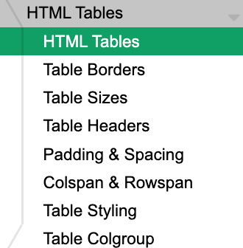
Referência
https://www.w3schools.com/html/html_tables.asp
Valide seu código HTML!

